Slide 1

НОРМАТИВНО-ПРАВОВАЯ БАЗА
«О внесении изменений в Градостроительный кодекс Российской Федерации и статьи 11 и 14 Федерального закона
«Об инвестиционной деятельности в Российской Федерации, осуществляемой в форме капитальных вложений»
№369-ФЗ РФ
ПП РФ №959
«Постановление Правительства Российской Федерации от 23 сентября 2016 года № 959
«О федеральной государственной информационной системе ценообразования в строительстве»
ПП РФ №1452
«Постановление Правительства РФ от 23.12.2016 N 1452 "О мониторинге цен строительных ресурсов«
(вместе с "Правилами мониторинга цен строительных ресурсов")»
РЕАЛИЗАЦИЯ ТРЕБОВАНИЙ ПП РФ №959 В ФГИС ЦС:
РЕАЛИЗАЦИЯ ТРЕБОВАНИЙ ПП РФ №1452 В ФГИС ЦС:
ведение федерального реестра сметных нормативов;
ведение классификатора строительных ресурсов;
мониторинг цен строительных ресурсов;
управление безопасностью;
порядок мониторинга цен строительных ресурсов, включая виды информации, необходимой для формирования сметных цен строительных ресурсов
порядок ее предоставления
порядок определения лиц, обязанных предоставлять указанную информацию
обеспечение доступа к сведениям информационной системы;
хранение информации и истории ее изменений.

Slide 2








ЦЕНООБРАЗОВАНИЕ В СТРОИТЕЛЬСТВЕ
ГОСУДАРСТВЕННАЯ
ИНФОРМАЦИОННАЯ СИСТЕМА
РАЗРАБОТКА СМЕТНОЙ ДОКУМЕНТАЦИИ
сметные
нормы
методики применения сметных норм
и сметных цен
ПРОВЕРКА ДОСТОВЕРНОСТИ ОПРЕДЕЛЕНИЯ СМЕТНОЙ СТОИМОСТИ
сметные цены строительных ресурсов
ПОЛОЖИТЕЛЬНОЕ ЗАКЛЮЧЕНИЕ О ДОСТОВЕРНОСТИ ОПРЕДЕЛЕНИЯ СМЕТНОЙ СТОИМОСТИ
РЕАЛИЗАЦИЯ ПРОЕКТА
ПОСТАВЩИКИ
ПРОИЗВОДИТЕЛИ

Slide 3

МОНИТОРИНГ ЦЕН СТРОИТЕЛЬНЫХ РЕСУРСОВ
Порядок мониторинга цен строительных ресурсов |  | Постановление Правительства РФ от 23 декабря 2016 г. N 1452 «О мониторинге цен строительных ресурсов»
Классификатор строительных ресурсов |  | Форма и порядок ведения классификатора строительных ресурсов Формы предоставления информации, необходимой для формирования сметных цен (приказ Минстроя от 02.03.2017 № 597/пр)
Государственная информационная система |  | Постановление Правительства РФ от 23.09.2016 N 959 «О федеральной государственной информационной системе ценообразования в строительстве» Ввод системы - 30 сентября 2017 года
Сметные цены строительных ресурсов |  | Размещение цен строительных ресурсов в ГИС – 15 декабря 2017 года

Slide 4



МЕТОДОЛОГИЯ ФОРМИРОВАНИЯ СМЕТНЫХ ЦЕН СТРОИТЕЛЬНЫХ РЕСУРСОВ
СМЕТНЫЕ ЦЕНЫ
НА ЗАТРАТЫ ТРУДА
В СТРОИТЕЛЬСТВЕ
СМЕТНЫЕ ЦЕНЫ
НА ЗАТРАТЫ ТРУДА
В СТРОИТЕЛЬСТВЕ
Приказ Минстроя России от 20 декабря 2016 г. № 1000/пр "Об утверждении Методики определения сметных цен на затраты труда в строительстве"
СМЕТНЫЕ ЦЕНЫ
НА ЭКСПЛУАТАЦИЮ МАШИН И МЕХАНИЗМОВ
Приказ Минстроя России от 20 декабря 2016 г. № 999/пр "Об утверждении Методики определения сметных цен на эксплуатацию машин и механизмов"
СМЕТНЫЕ ЦЕНЫ
НА МАТЕРИАЛЫ, ИЗДЕЛИЯ, КОНСТРУКЦИИ, ОБОРУДОВАНИЕ
Приказ Минстроя России от 20 декабря 2016 г. № 1001/пр "Об утверждении Методики определения сметных цен на материалы, изделия, конструкции, оборудование и цен услуг на перевозку грузов для строительства"
МЕТОДИКА ПРИМЕНЕНИЯ СМЕТНЫХ ЦЕН СТРОИТЕЛЬНЫХ РЕСУРСОВ

Slide 5
СХЕМА ИНФОРМАЦИОННЫХ ПОТОКОВ ПО ОПРЕДЕЛЕНИЮ СМЕТНЫХ ЦЕН СТРОИТЕЛЬНЫХ РЕСУРСОВ
РОССТАТ
СМЭВ
Передача информации
о производителях,
поставщиках услуг
ФТС
ФАС
МЭДО
ФГИС ЦС
РОСМОРРЕЧФЛОТ
СМЭВ
РОСАВИАЦИЯ
Уведомление
Формирование реестра юридических лиц
Производитель,
поставщик услуг
Личный кабинет (предоставление сведений)
ЕСИА
Обработка информации
Расчет сметных цен
Публикация сметных цен
строительных ресурсов
Профессиональное
сообщество
ИАС ЦС
gge.ru

Slide 6
СХЕМА ИНФОРМАЦИОННЫХ ПОТОКОВ ПРИ ОРГАНИЗАЦИИ МОНИТОРИНГА ЦЕН СТРОИТЕЛЬНЫХ РЕСУРСОВ
Запрос на предоставление перечня юридических лиц по ОКВЭД/ТН ВЭД
ФТС
ФАС
до 15.11.2017
с 2018, ежегодно –
до 25.02.
Росстат
1
до 3.04.2017,
с 2018 до 01.10, ежегодно
Тарифы на перевозку грузов ж\д транспортом
до 15.11.2017
(за янв.-сент.)
до 25.02.2018
(за окт.-дек.),
Среднемесячная номинальная начисленная ЗП по полному кругу организаций по субъектам РФ
Росстат
Росстат
ФТС
Росморречфлот
Росавиация
Предоставление
сведений от ФОИВ
для формирования
перечня юридических лиц
Перечень производителей (по ОКВЭД) Перечень поставщиков услуг аренды ЖД-вагонов
Перечень юр.лиц ввоз продукции (по ТН ВЭД)
Перечень перевозчиков речным и морским транспортом
Перечень перевозчиков воздушным транспортом
до 3.07.2017,
с 2018 – до
5.11., ежегодно
2
3
Публикация перечня юридических лиц во ФГИС ЦС
до 30.09.2017
с 2018г, ежегодно.
– до 30.12
4
Уведомление юридических лиц, согласно перечню
до 25.10.2017, с 2018 ежегодно – не позднее 25 дн. с даты размещения перечня юридических лиц
6
Расчет сметных цен в ИАС ЦС
сметные цены на строительные материалы, изделия
сметные цены на эксплуатацию машин и механизмов
сметные цены на затраты труда
Предоставление информации юридическими лицами во ФГИС ЦС
Общих сведений
сведений об отпускной цене производителями\поставщиками услуг
до 15.11.2017
(за III кв. 2017);
до 25.01.2018
(за IV кв. 2017);
с 2018 ежеквартально
7
Публикация сметных цен во ФГИС ЦС
5
Тарифы на перевозку грузов ж\д транспортом
ЗП по полному кругу организаций регионов РФ
15.12.2017

Slide 7
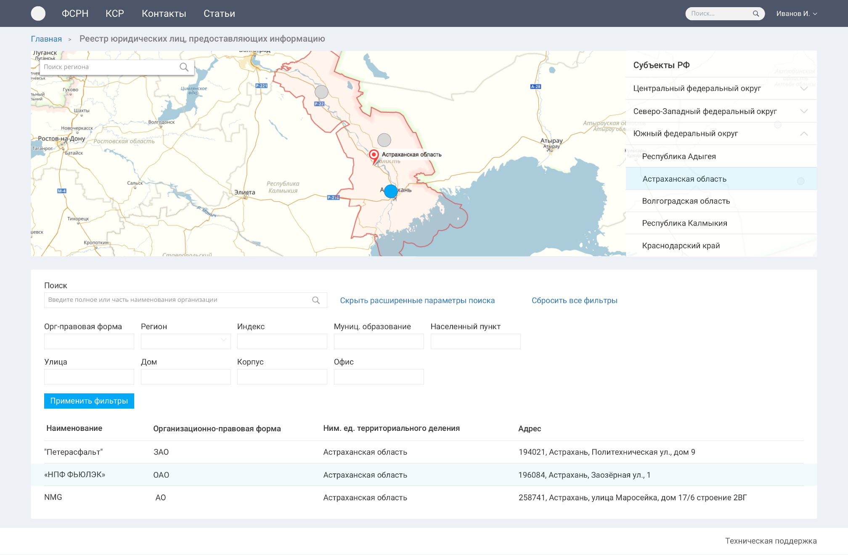
ПЕРЕЧЕНЬ ЮРИДИЧЕСКИХ ЛИЦ, ПРЕДОСТАВЛЯЮЩИХ ИНФОРМАЦИЮ

Slide 8
КЛАССИФИКАТОР СТРОИТЕЛЬНЫХ РЕСУРСОВ
Систематизированный перечень используемых при строительстве, реконструкции и капитальном ремонте объектов капитального строительства материалов, изделий, конструкций, оборудования, машин и механизмов, каждому из которых присвоен определенный код, гармонизированный с Общероссийским классификатором продукции по видам экономической деятельности
Предназначен для обеспечения информационной поддержки
задач, связанных с:
Классификацией и кодированием строительных ресурсов для целей ценообразования в строительной отрасли
Проведением мониторинга стоимости строительных ресурсов
Обеспечением унификации, автоматизации расчета стоимости строительства объектов с применением прикладных программных продуктов

Slide 9
КЛАССИФИКАТОР СТРОИТЕЛЬНЫХ РЕСУРСОВ
Классификатор строительных ресурсов
Материалы, изделия, конструкции
Оборудование
Машины и механизмы
27 книг
9 книг
21 раздел
11 книг Классифицированы по области применения строительного ресурса
16 книг Классифицированы по характеристикам строительного ресурса
Классифицированы по функциональному назначению оборудования
Классифицированы по области применения
59 352
ресурса
7 712
ресурсов
1 837
ресурсов
68 901 позиция

Slide 10
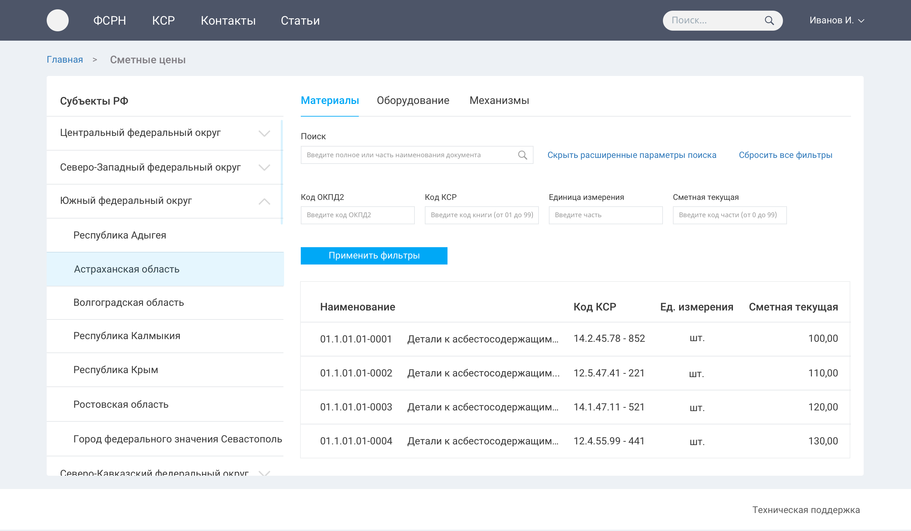
СМЕТНЫЕ ЦЕНЫ СТРОИТЕЛЬНЫХ РЕСУРСОВ

Slide 11
ИНФОРМАЦИЯ, РАЗМЕЩАЕМАЯ В ИНФОРМАЦИОННОЙ СИСТЕМЕ
Сметные нормативы, включенные в федеральный реестр сметных нормативов
Методики определения сметных цен строительных ресурсов
Сметные цены строительных ресурсов
Перечень лиц, обязанных предоставлять информацию
Иная информация, в том числе:
Классификатор строительных ресурсов
Методические документы и другие нормативно-правовые акты в сфере
ценообразования в строительстве
Нормативы цены строительства (НЦС)

Slide 12
СЛУЖБА ПОДДЕРЖКИ ФАУ «ГЛАВГОСЭКСПЕРТИЗА РОССИИ»
ФАУ «Главгосэкспертиза России» создана единая служба поддержки юридических лиц для оперативного решения вопросов, связанных
с мониторингом цен строительных ресурсов
Единый телефон службы поддержки:
8 (495) 623-51-95
Единая электронная почта для приема заявок:
Info.monitoring@gge.ru

